Slide 1
PRINCIPALES SITIOS TURISTICOS
ALUMNO: CARLOS GILBERTO HANCCO M.
PROFESOR: VICTOR ESPINOZA.

Slide 2
TABLA DE CONTENIDO
Cumbemayo
Valle del Colca
Santa Apolonia
Valle del Altomayo
Los Frailones
Kuelap
Gran Pajatén
Bosque de Piedras de Huayllay
Baños del Inca
Lago Titicaca
Las Cataratas de Paccha
Conchopata
Machupicchu

Slide 3
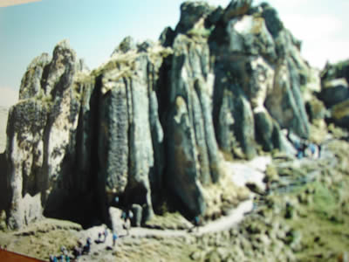
Cumbemayo
Cumbemayo es una construcción megalítica emplazada en las faldas del cerro Cumbe. Abarca tres grandes grupos arquitectónicos:
El Santuario (una gruta modelada en la base de un enorme farallón con forma de cabeza humana);
Las Cuevas (petroglifos con motivos antropomorfos);
y el Acueducto (realizado en lava volcánica, un verdadero portento de ingeniería hidráulica).

Slide 4
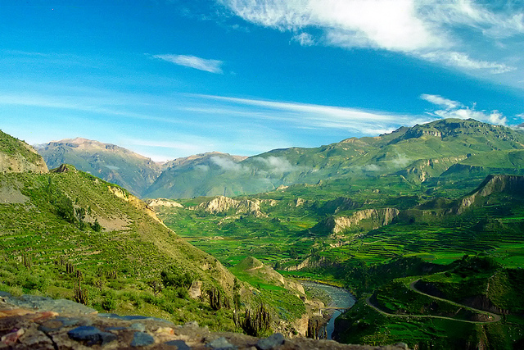
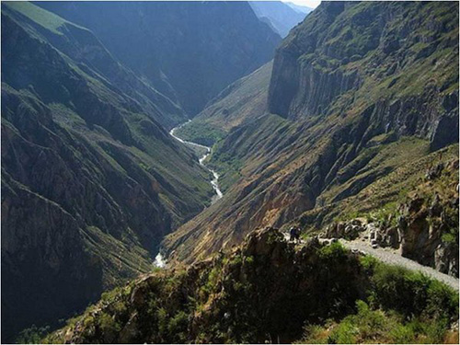
Valle del Colca
El Valle del Colca es una megadiversidad de atractivos turísticos: El Cañón más profundo del mundo, el mirador de la Cruz del Cóndor donde se puede apreciar el majestuoso vuelo del ave más grande del mundo, vestimenta de los pobladores collahuas y cabanas, aventura, danzas, misticismo, cuentos, leyendas y lo mas importante la hospitalidad y corazón de cayllomino.

Slide 5
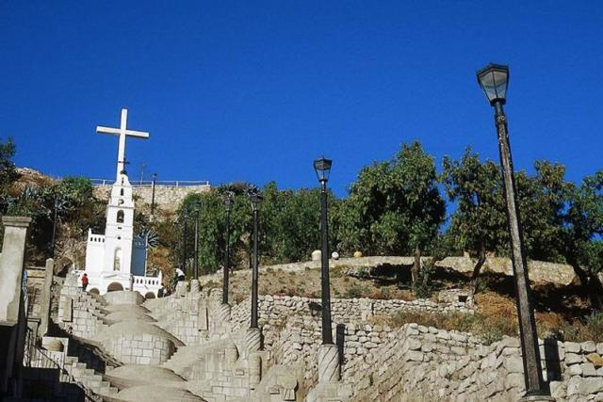
Santa Apolonia
Este cerro de Santa Apolinia tiene una altura de 2,764 metros sobre el nivel del mar.
Se ubica al lado Oeste del valle y de la ciudad de Cajamarca.
El cerro Santa Apolonia es un punto estratégico para apreciar la ciudad y el valle de Cajamarca.
Destaca, entre las escalinatas y jardines, una capilla consagrada a la Virgen de Fátima en donde los fieles le rinden culto.
En los linderos se encuentran algunos vestigios de construcciones prehispánicas como la llamada "Silla del Inca".
Esta Silla del Inca estaba formada por dos bloques de piedra que afloran del mismo cerro y que han sido cuidadosamente tallados para darles su forma actual.

Slide 6
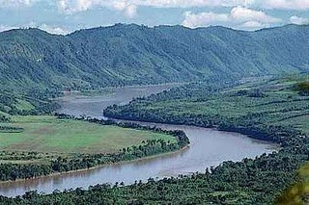
Valle del Altomayo
Fue elegida como una de las 7 Maravillas del Perú. El valle de Alto Mayo se ubica en la región San Martín, en la selva norte del Perú. Sus paisajes y sus pueblos son una delicia para los afortunados residentes y visitantes de Rioja, Moyobamba y Tarapoto.

Slide 7
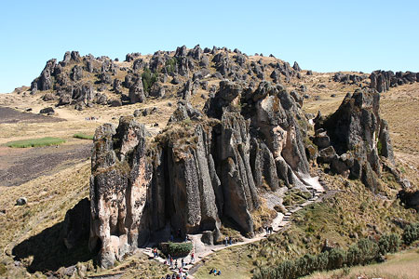
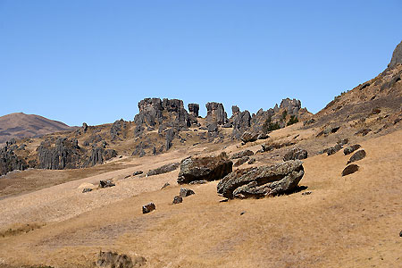
Los Frailones
El bosque de piedras Los Frailones se encuentran en Cumbemayo al suroeste de de la ciudad de Cajamarca.
Estas complejas estructuras de piedra también son conocidas como farallones o formaciones rocosas semejantes a un fraile

Slide 8
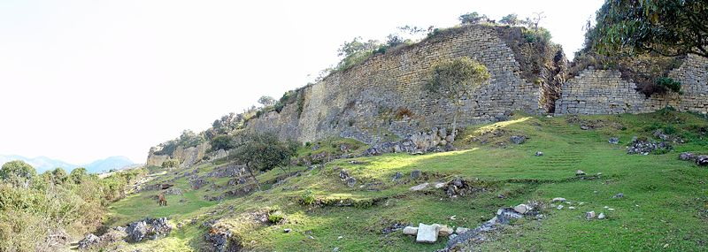
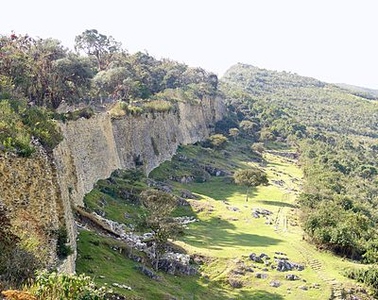
Kuelap
Llamada La Fortaleza y construido en la cima de una alta montaña es el conjunto arqueológico más importante de la selva montañosa peruana.
A Kuelap se le puede considerar como una ciudad fortificada pues está construida sobre elevadas plataformas con altos muros de piedra y estrechos accesos.

Slide 9

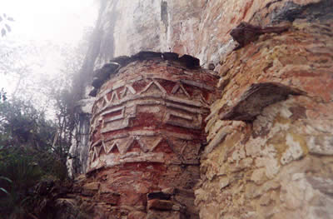
Gran Pajatén
Gran Pajatén es un sitio arqueológico ubicado en los bosques nubosos en los andes del Perú, en la frontera de la región de La Libertad y la región de San Martín, sobre una colina, y consiste en una serie de al menos 26 estructuras circulares de piedra encima de numerosas terrazas y escaleras. Los edificios principales están decorados con mosaicos de pizarra que muestran aves y motivos geométricos humanos.

Slide 10
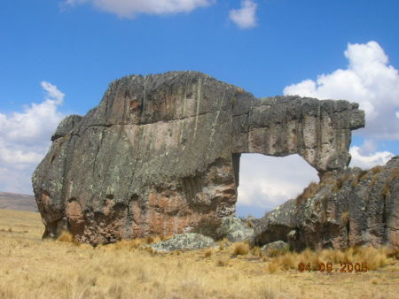
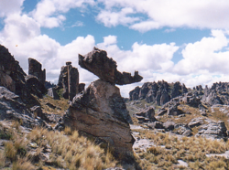
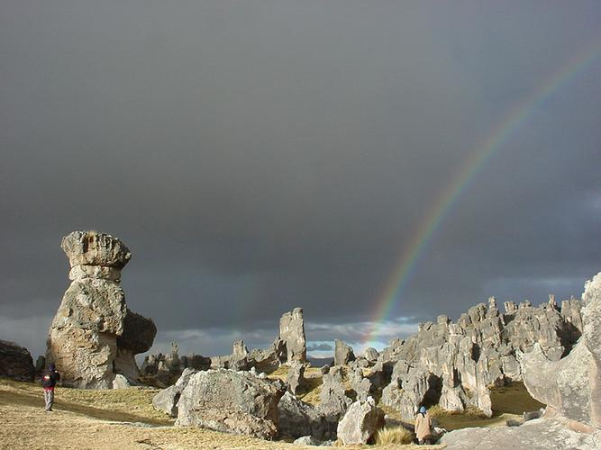
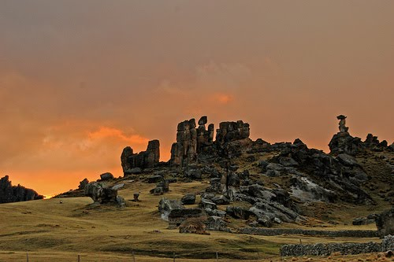
Bosque de Piedras de Huayllay
Es considerado el "Bosque geológico mas grande y alto del mundo". Se localiza en la meseta de Bombón, Pasco – Peru.
Huayllay, es una de las maravillas del mundo, que se conoce poco. Su principal atractivo eco turístico, son sus piedras y rocas labradas artísticamente, desde hace 70 millones de años, sin la intervención humana. No existe en el mundo otro bosque geológico que lo pueda igualar, por su extensión, majestuosidad artística, paisajística y su altura sobre el nivel del mar.

Slide 11
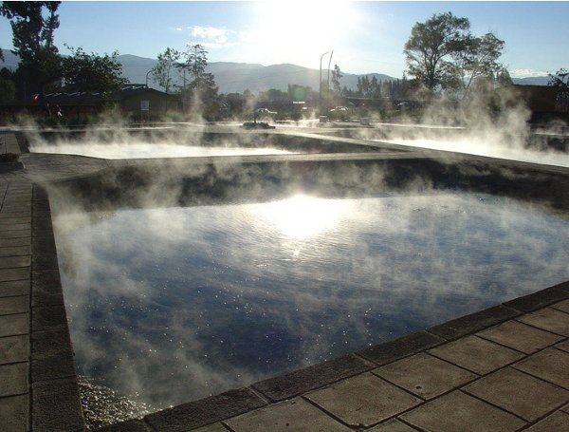
Baños del Inca
Se encuentra a 6 km al este de la ciudad de Cajamarca. Es considerado la principal atracción del circuito turístico del departamento de Cajamarca. Aquí se encuentra la famosa Poza del Inca, que mide cuatro metros de largo por cuatro de ancho y tiene una profundidad de un metro con setenta centímetros. En este lugar, según los historiadores, Atahualpa recuperaba sus fuerzas antes de emprender nuevas jornadas de conquista. Los minerales que las componen poseen propiedades terapéuticas para el tratamiento de afecciones a los huesos y al sistema nervioso

Slide 12

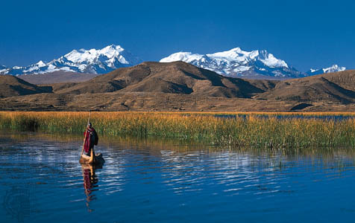
Lago Titicaca
El lago Titicaca es uno de los lugares más hermosos y misteriosos de América. Sus aguas bañan y conservan a una población mayoritariamente indígena, que aún guardan las tradiciones del imperio inca.
En su orilla alberga a la capital folklórica por excelencia del Perú, la ciudad de Puno. La población que vive en torno al lago se dedica principalmente a la pesca y a la artesanía, siendo característico de la zona las canoas de totora, más conocidas como "caballitos de totora".

Slide 13
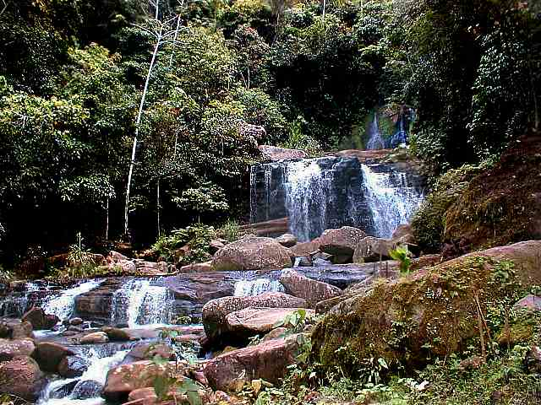
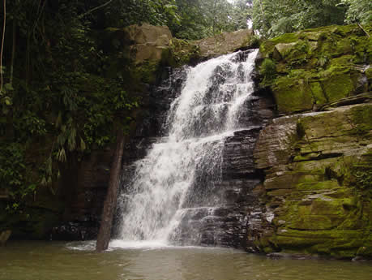
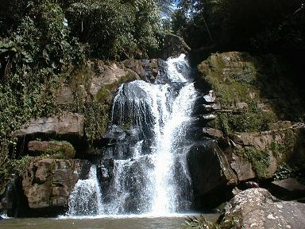
Las Cataratas de Paccha
Ubicado en Selva Alta a una altura de 1150 m.s.n.m., sus aguas provienen de la quebrada de Paccha, con 3 caídas de agua con una altura aproximada de 30 metros por tramo, las aguas cristalinas discurren sobre lechos pedregosos formando un puente natural para cruzar la catarata, rodeado de una frondosa y alta vegetación que constituye un hábitat natural de orquídeas, bromelias y especies de flora propias de la zona.
Estas hermosas caídas de agua tienen un especial atractivo, que hace casi mágica su visita. En un ambiente paradisíaco se goza de la fresca brisa que produce la caída; por un momento el estruendo pasa desapercibido por el embeleso que produce el entorno. Se ven por todos lados exóticas flores y plantas silvestres, se percibe el entremezclado aroma de la naturaleza y es posible a cada paso, una que otra rara orquídea.

Slide 14

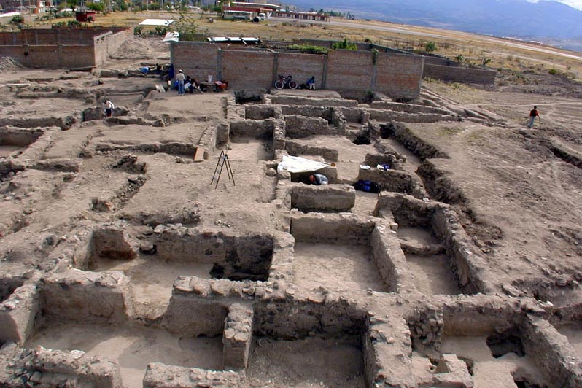
Conchopata
Ubicado en el Barrio del mismo nombre, junto al Aeropuerto.
Es un Complejo Arqueológico ubicado a 2.5 Km. de la ciudad.
Tiene una antigüedad de 500 años D.C. a 1100 años D.C., presenta habitaciones rectangulares y singulares que desembocan en espacios abiertos, los muros son de piedra y barro, pintados de blanco. Se ve gran cantidad de fogones en el piso. Fue un centro alfarero de Warpas, encontrándose restos de cerámica en gran número.

Slide 15
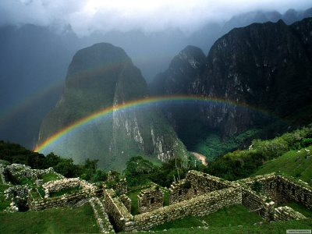
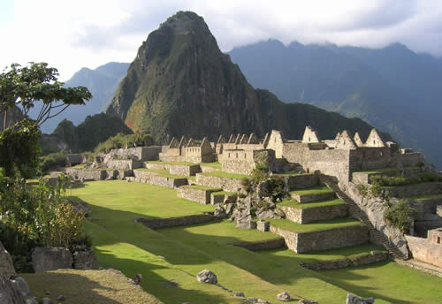
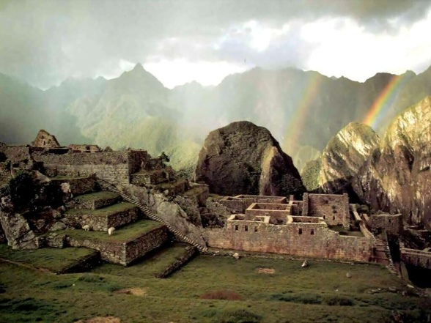
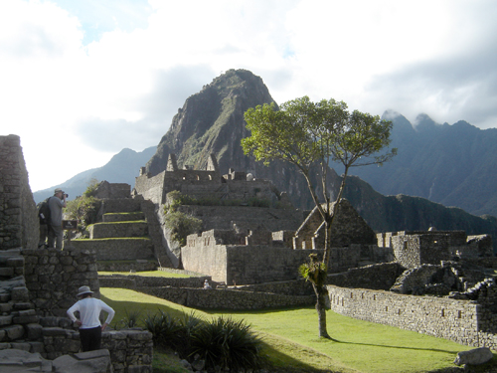
Machupicchu
La ciudadela de Machu Picchu es el más importante de los atractivos turísticos del Cusco. Descubierta para el mundo en 1911 por el explorador norteamericano Hiram Bingham, esta ciudadela es considerada una de las más extraordinarias muestras de arquitectura paisajística del mundo. Machu Picchu (en quechua, 'montaña vieja') está situada sobre una montaña de estructura de granito. Utilizando ingeniosas técnicas, los Incas lograron transportar pesados bloques de piedra así como tallarlos y pulirlos con pulcritud sorprendente.

